Slide 1
POSIX Threads

Slide 2
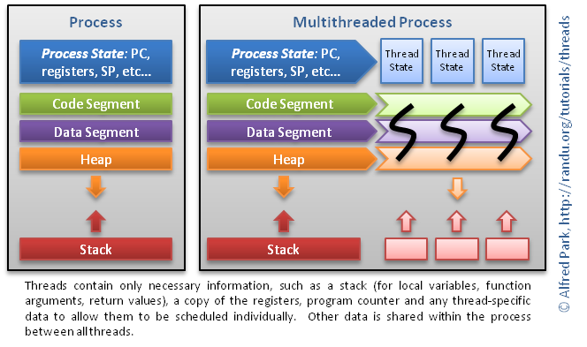
Threads vs Processes
Thread – a running entity context inside a process, based on a set of instructions.
Threads from the same process share some resources.
Threads can be randomly interrupted from execution than continue based on the scheduler.
Process – a
running program (a code – set of instructions – in execution).
A process has minimum one thread of execution.

Slide 3
Thread operations
Header file | <pthread.h>
Compile using library | -pthread
Thread function definition | void * work(void* a)
Data types | pthread_t
Thread Function To Create a Thread | int pthread_create(pthread_t *thread, const pthread_attr_t *attr, void *(*start_routine) (void *), void *arg);
Thread Function To Wait for a Thread to finish execution | int pthread_join(pthread_t thread, void **retval);
Thread Function To End a Thread | void pthread_exit(void *retval);

Slide 4
Exemplu de program
Crearea şi lansarea în execuţie (folosind funcţia pthread_create) a două thread-uri, ambele având aceeaşi acţiune, descrisă de funcţia f, doar cu doi parametri diferiţi.
După ce se aşteaptă terminarea activităţii lor (folosind funcţia pthread_join), se tipăreşte valoarea variabilei globale p
Pentru compilare, trebuie să fie specificată pe lângă sursă şi biblioteca pthread, la opţiunea -l).
void f (argument * a) {
int i, x;
for (i = 0; i < a->nr; i++) {
#ifdef MUTEX
pthread_mutex_lock (&mutp);
#endif
x = p;
if (a->sec > 0)
sleep (random () % a->sec);
printf ("\n%s i=%d pas=%d",a->s,i,a->pas);
x += a->pas;
#ifdef ATRIBLUNG
p = x;
#else
p += a->pas;
#endif
#ifdef MUTEX
pthread_mutex_unlock (&mutp);
#endif
}
}
main () {
argument x = { "x:", 20, -1, 2 },
argument y = { "y:", 10, 2, 3 };
pthread_t th1, th2;
pthread_create ((pthread_t *) & th1, NULL, (void *) f,(void *) &x);
pthread_create ((pthread_t *) & th2, NULL, (void *) f,(void *) &y);
pthread_join (th1, NULL);
pthread_join (th2, NULL);
printf ("\np: %d\n", p);
}
//#define ATRIBLUNG 1
//#define MUTEX 1
#include <stdio.h>
#include <pthread.h>
typedef struct { char *s; int nr; int pas; int sec;}argument;
int p = 0;
pthread_mutex_t mutp = PTHREAD_MUTEX_INITIALIZER;

Slide 5
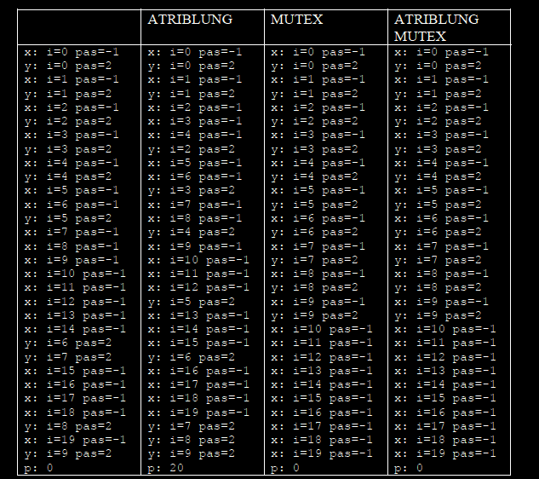
Exemplu de program
Comportari ale programului anterior
In absenţa constantei ATRIBLUNG, incrementarea lui p se face printr-o singură instrucţiune => p=0
Prezenţa constantei ATRIBLUNG: incrementarea variabilei p se face prin intermediul variabilei locale x. Astfel, după ce reţine în x valoarea lui p, threadul stă în aşteptare , apoi creşte x cu valoarea a->pas şi apoi atribuie lui p noua valoare. dar în timpul aşteptării celălalt thread devine activ şi îşi citeşte şi el aceeaşi valoare veche pentru p pe care o prelucreaza. Aceste incrementări întreţesute provoacă o mărire globală incorectă a lui p => p=20

Slide 6
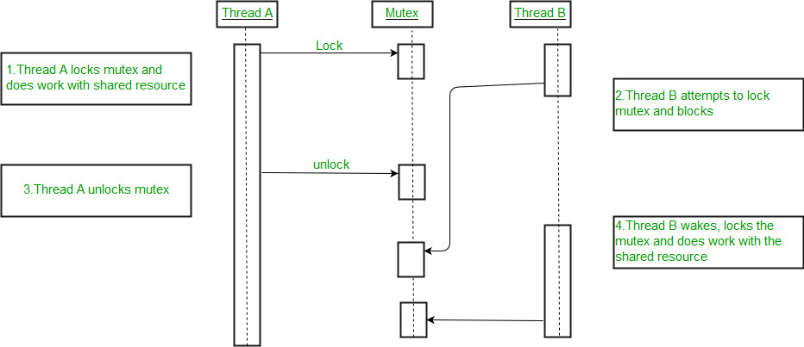
Sync Mechanisms - MUTEX

Slide 7
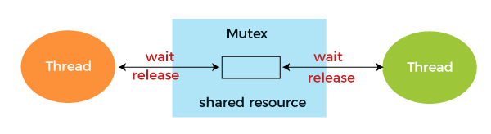
Mutex Operations
Header file | <pthread.h>
Compile using library | -pthread
Data types | pthread_mutex_t
Mutex Function to Initialize a Mutex | int pthread_mutex_init(pthread_mutex_t *restrict mutex, const pthread_mutexattr_t *restrict attr); //or pthread_mutex_t mutex = PTHREAD_MUTEX_INITIALIZER;
Mutex Function to Lock or Unlock Resources | int pthread_mutex_lock(pthread_mutex_t *mutex); int pthread_mutex_unlock(pthread_mutex_t *mutex);
Mutex Function to delete a mutex | int pthread_mutex_destroy(pthread_mutex_t *mutex);

